Slide 1










零死角玩转STM32—M3系列
STM32中断应用概览
淘宝：firestm32.taobao.com
论坛： www.firebbs.cn
扫描进入淘宝店铺

Slide 2
主讲内容
01
异常类型
02
NVIC简介
03
优先级的定义
04
中断编程
参考资料:《零死角玩转STM32》“STM32中断概览”章节

Slide 3
中断简介
STM32 中断非常强大，每个外设都可以产生中断，所以中断的讲解放在哪一个外设里面去讲都不合适，这里单独抽出一章来做一个总结性的介绍。
本章如无特别说明，异常就是中断，中断就是异常。

Slide 4
中断简介

Slide 5
中断类型
系统异常，体现在内核水平
外部中断，体现在外设水平
有关系统异常和外部中断的清单可查阅参考手册第9章的向量表部分。

Slide 6
NVIC简介
NVIC：嵌套向量中断控制器，属于内核外设，管理着包括内核和片上所有外设的中断相关的功能。
两个重要的库文件：core_cm3.h和misc.h

Slide 7
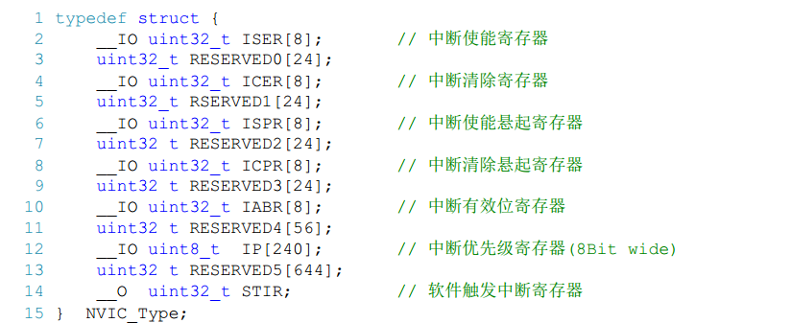
NVIC寄存器
NVIC寄存器简介，core_cm3.h定义

Slide 8
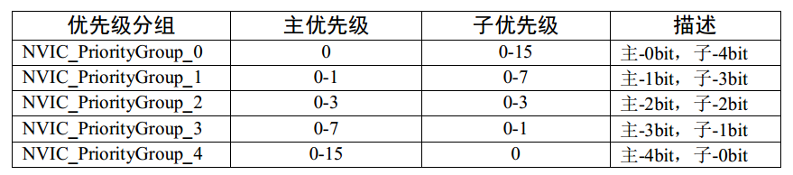
中断优先级的定义
优先级设定：NVIC->IPRx
优先级分组：SCB->AIRCR:PRIGROUP[10:8]

Slide 9
中断编程的顺序
1-使能中断请求
2-配置中断优先级分组
3-配置NVIC寄存器，初始化NVIC_InitTypeDef;
4-编写中断服务函数

Slide 10
中断编程
使能中断请求
如何使能，需要配置哪个寄存器？

Slide 11
中断编程
中断优先级分组
如何配置，需要配置哪个寄存器

Slide 12
中断编程
NVIC_InitTypeDef
1-NVIC_IRQChannel：中断源
2-NVIC_IRQChannelPreemptionPriority：抢占优先级
3-NVIC_IRQChannelSubPriority：子优先级
4-NVIC_IRQChannelCmd：使能或者失能

Slide 13
中断编程
编写中断服务函数
1-中断服务函数名要怎么写？写错了怎么办？
2-中断服务函数要写在什么地方？

Slide 14
零死角玩转STM32—M3系列
THANKS
论坛： www.firebbs.cn
淘宝：firestm32.taobao.com
扫描进入淘宝店铺

